Slide 1
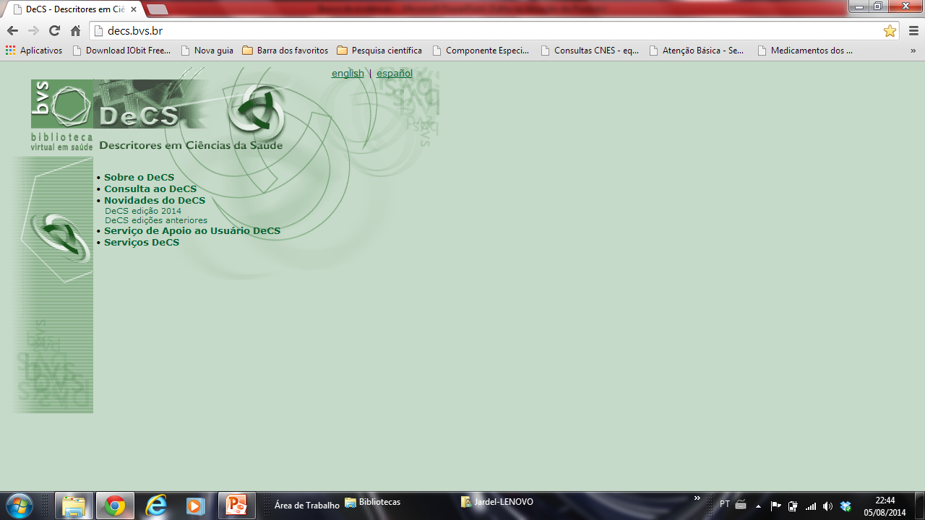
E
BUSCA POR DESCRITORES
Após definir a pergunta de pesquisa segundo o modelo PICO, abra o site: decs.bvs.br
Clique em “Consulta ao Decs”

Slide 2
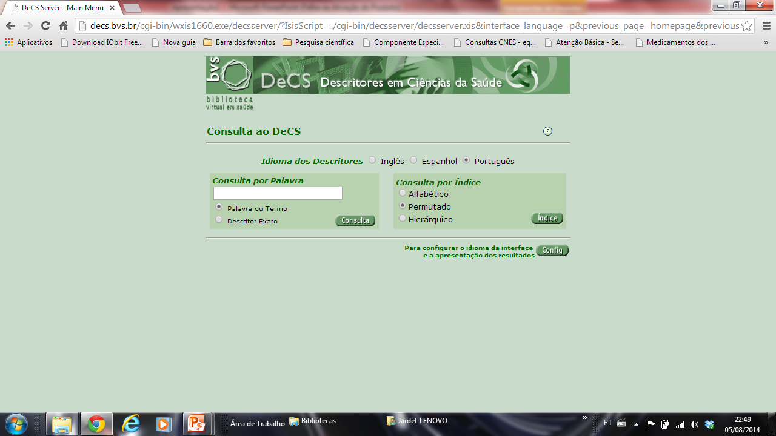
BUSCA POR DESCRITORES
Clique 1º em “Permutado”
Depois em “Índice”

Slide 3
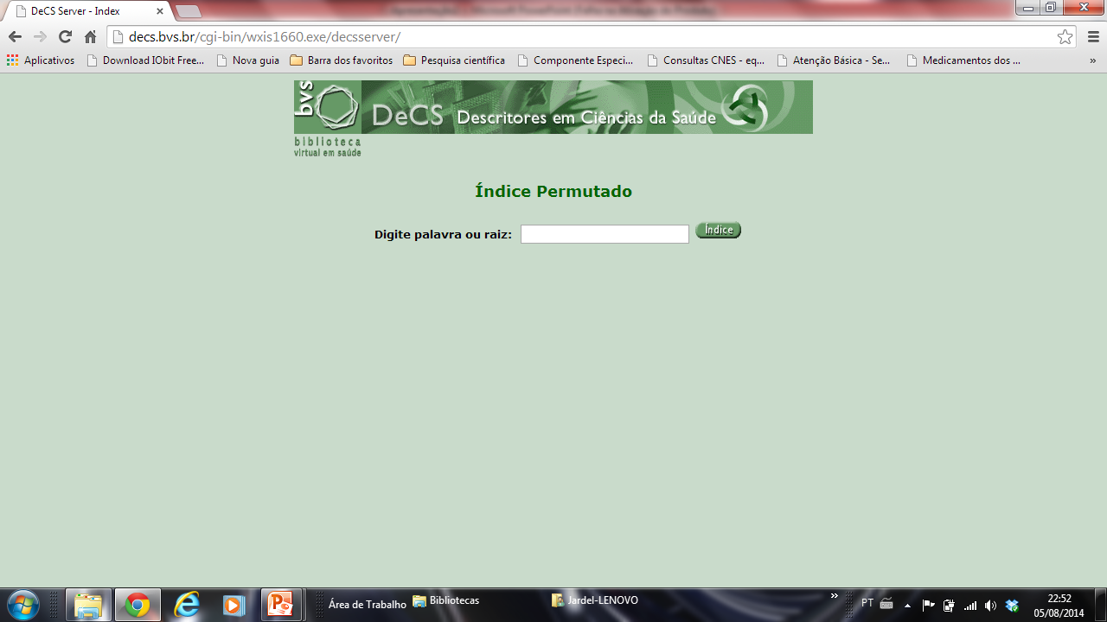
BUSCA POR DESCRITORES
Digite parte ou a palavra inteira de interesse.

Slide 4

BUSCA POR DESCRITORES
Vamos supor que está querendo fazer uma pesquisa sobre doença pulmonar obstrutiva crônica.
Experimente digitar “pulmonar”.
Clique ENTER ou em “Índice”

Slide 5
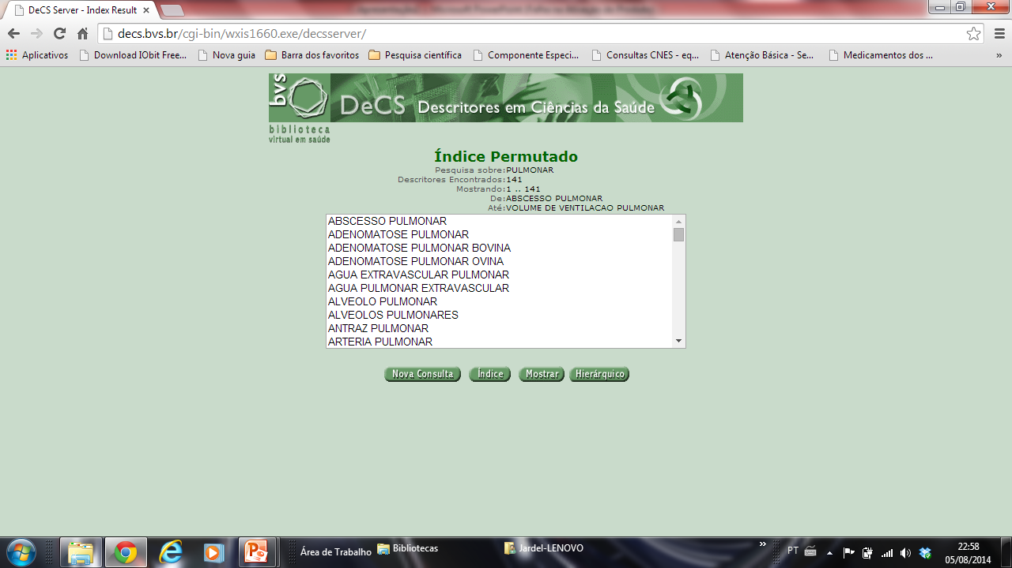
BUSCA POR DESCRITORES
Perceba que aparecem vários sinônimos de descritores que contém a palavra “pulmonar”.
Clique na barra de rolagem e desça até encontrar: doença pulmonar obstrutiva crônica.

Slide 6
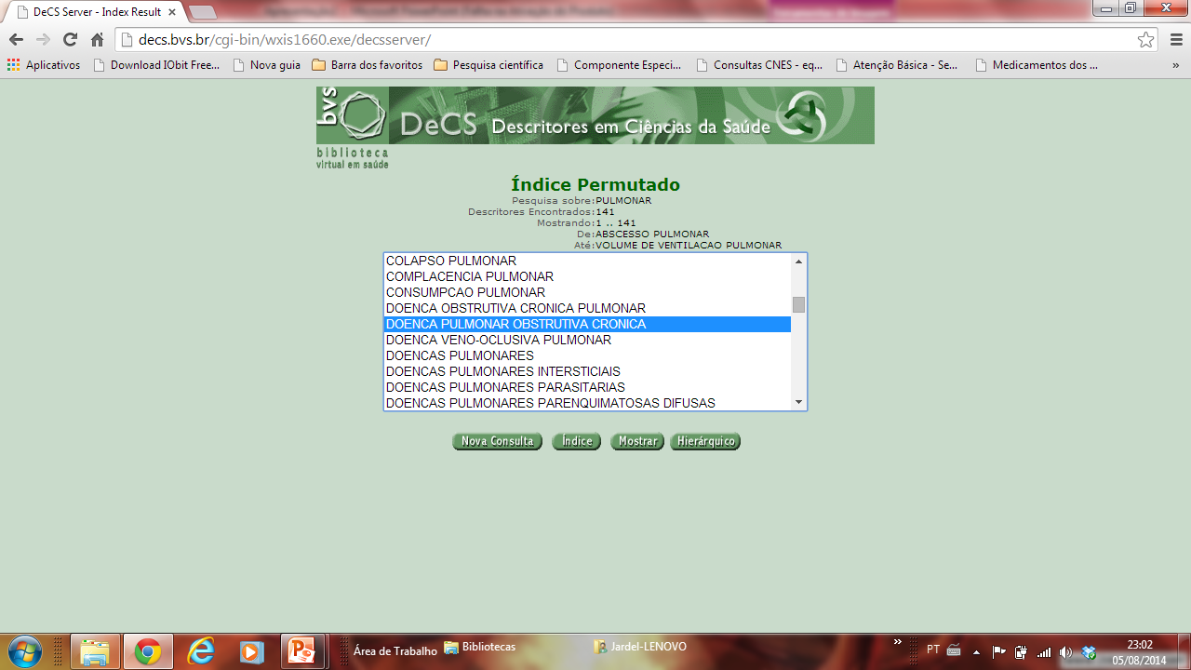
BUSCA POR DESCRITORES
Perceba que acima aparece o sinônimo “doença obstrutiva crônica pulmonar”. Se clicar aqui tem-se o mesmo descritor.
Clique sobre “doença pulmonar obstrutiva crônica”
Depois clique em “Mostrar”

Slide 7
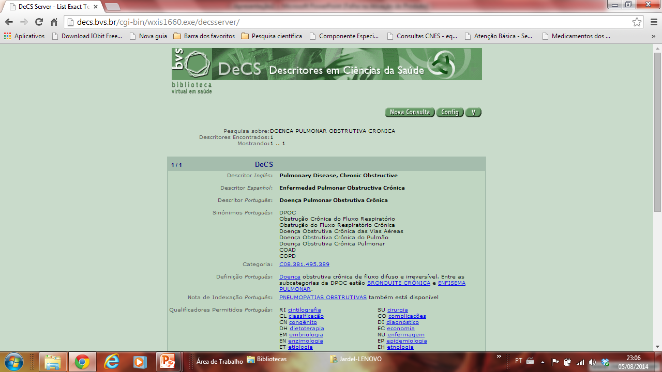
BUSCA POR DESCRITORES
Aqui aparecem os descritores em inglês, espanhol e português. Descritores como este, com mais de uma palavra, precisam ser colocados entre aspas na caixa de busca, para que se obtenha resultados do descritor completo. Do contrário irão aparecer todos os artigos com termos como crônico.

Slide 8
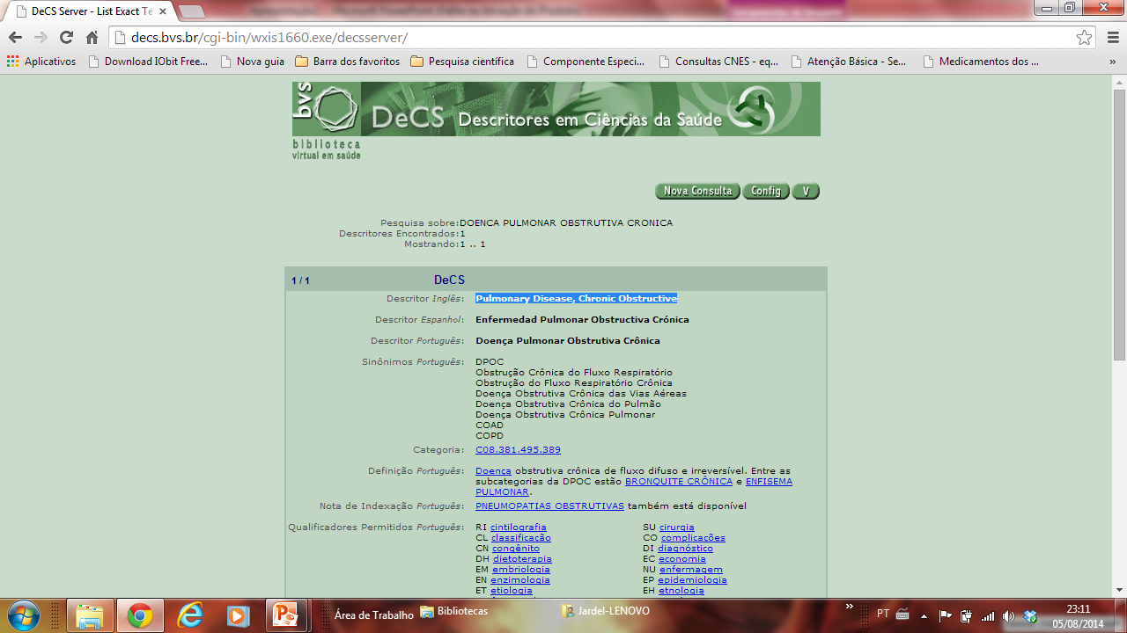
BUSCA POR DESCRITORES
Selecione o descritor em inglês e pressione as teclas Ctrl + C

Slide 9
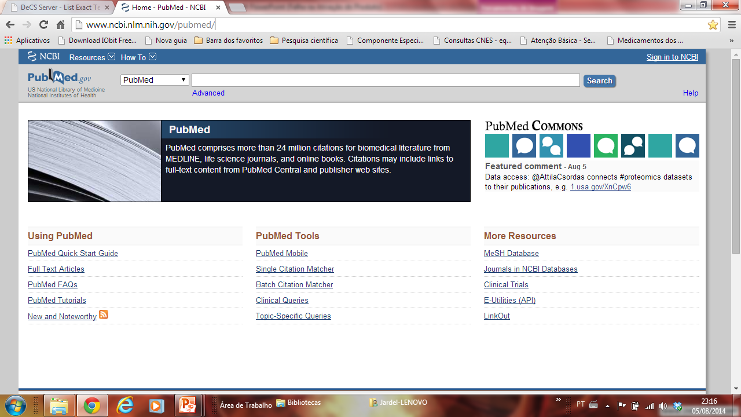
BUSCA POR DESCRITORES
Abra o site: http://www.ncbi.nlm.nih.gov/pubmed/

Slide 10
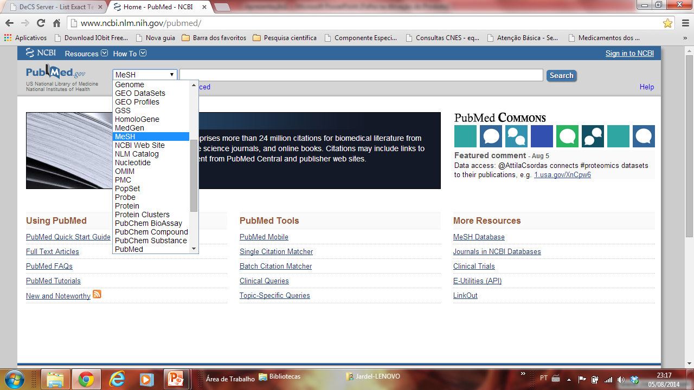
BUSCA POR DESCRITORES
Clique na seta
Depois selecione “MeSH”

Slide 11
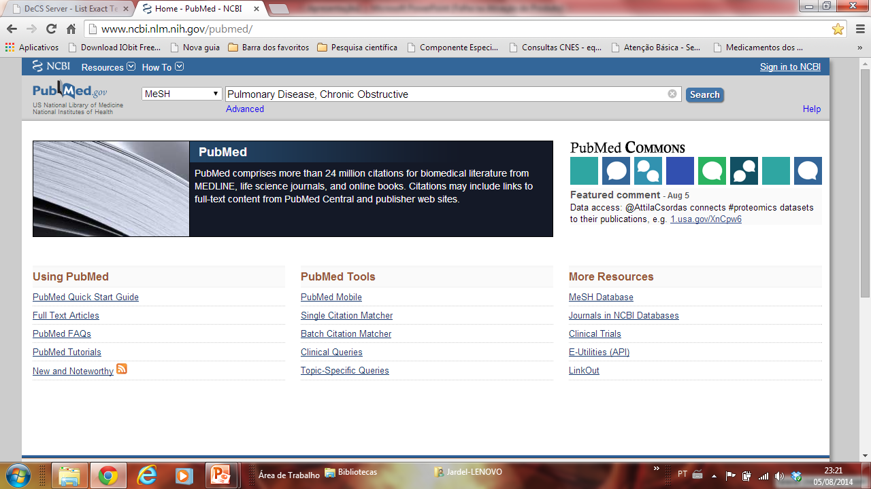
BUSCA POR DESCRITORES
Clique na caixa de busca e depois tecle Ctrl+V para colar o descritor encontrado previamente no Desc
Depois clique ENTER ou em “Search”

Slide 12
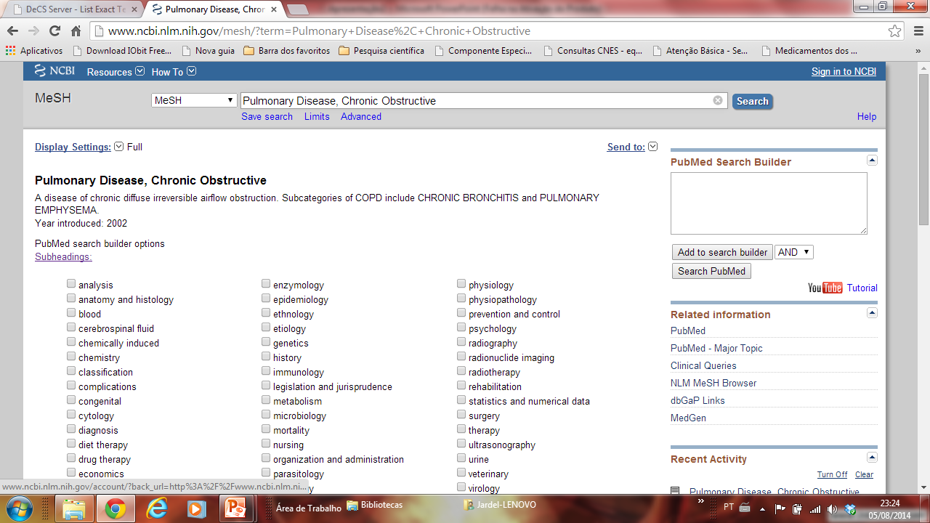
BUSCA POR DESCRITORES
Confirme se o descritor é o mesmo encontrado no Decs. Geralmente eles coincidem. O Descritor MeSH é o que deve ser utilizado no Pubmed e na maioria dos sites de busca. O Decs é usado na BVS.

Slide 13
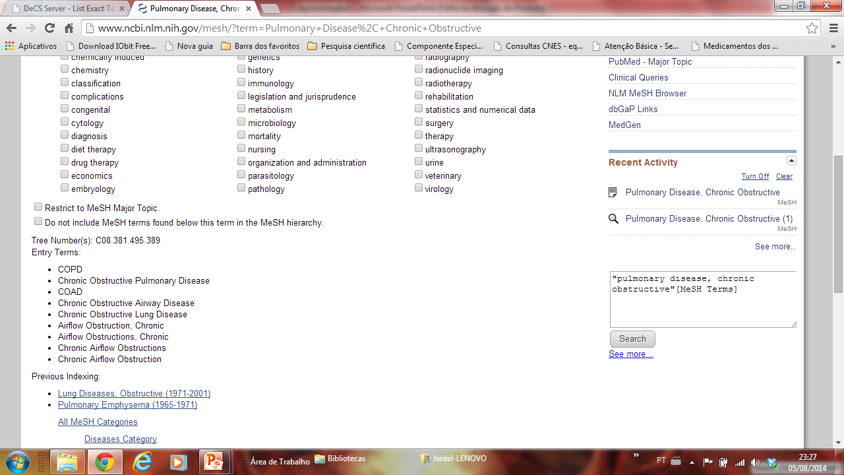
BUSCA POR DESCRITORES
Desça a barra de rolagem até aparecerem os termos de entrada (“Entry Terms”).
Estes termos podem ser usados como sinônimos e por vezes incluem termos usados como descritor anteriormente, que podem ter servido para indexar artigos mais antigos. Eles podem ser combinados com o descritor atual na estratégia de busca, colocando o operador booleano “or” entre eles.

Slide 14
BUSCA POR DESCRITORES
Repita os passos para localizar cada descritor de interesse, incluindo aqueles referentes a condição clínica, população alvo, intervenção, comparador e desfechos segundo o PICO da pergunta de pesquisa e depois combine-os em diferentes estratégias de busca.
Você pode organizar os descritores em uma tabela como esta abaixo.
Tabela nº. Descritores utilizados na busca científica
Termo | Decs | Mesh
Fármaco – intervenção
Doença 1
(...)
Fármaco – comparador
Desfecho 1
(...)

